Slide 1
OPERATION
1 ECOLE / 1 TABLE
Edition 2025/2026

Slide 2
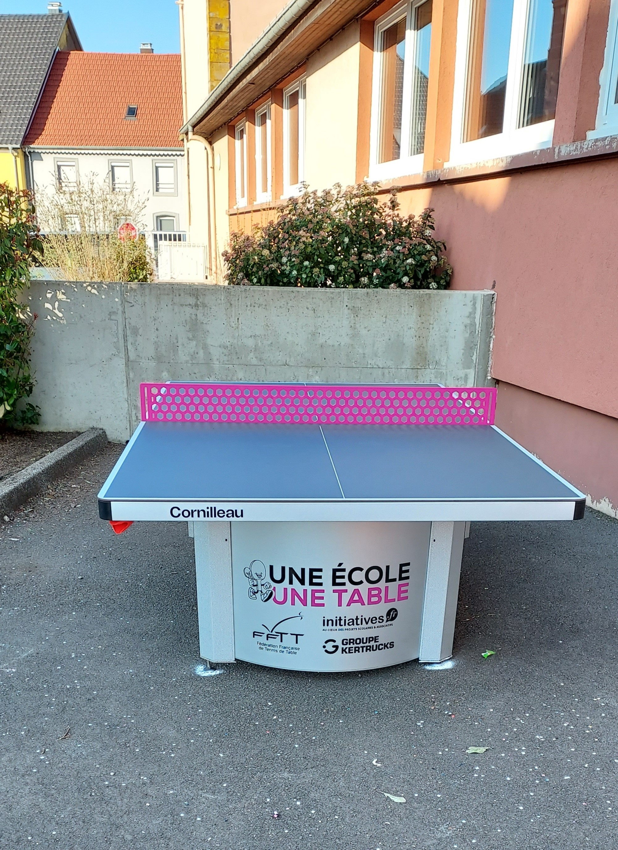
PRESENTATION
Les objectifs de l’opération sont de :
* Développer la pratique du tennis de table dans les établissements scolaires
* Doter les écoles primaires affiliées à l’USEP ou l’UGSEL (partenaires FFTT), mais aussi les écoles non affiliées, de tables fixes extérieures pour :
développer le lien école / club
Permettre aux écoles de contribuer aux 30mn APQ (Activité Physique Quotidienne) en complément de l’EPS
Faciliter l’accès autonome du ping-pong aux élèves sur tous les temps de l’école (scolaires et périscolaires)
Un guide pédagogique est également fourni, à destination des élèves pour une pratique autonome, et des enseignants pour aider à l’enseignement de la discipline.

Slide 3
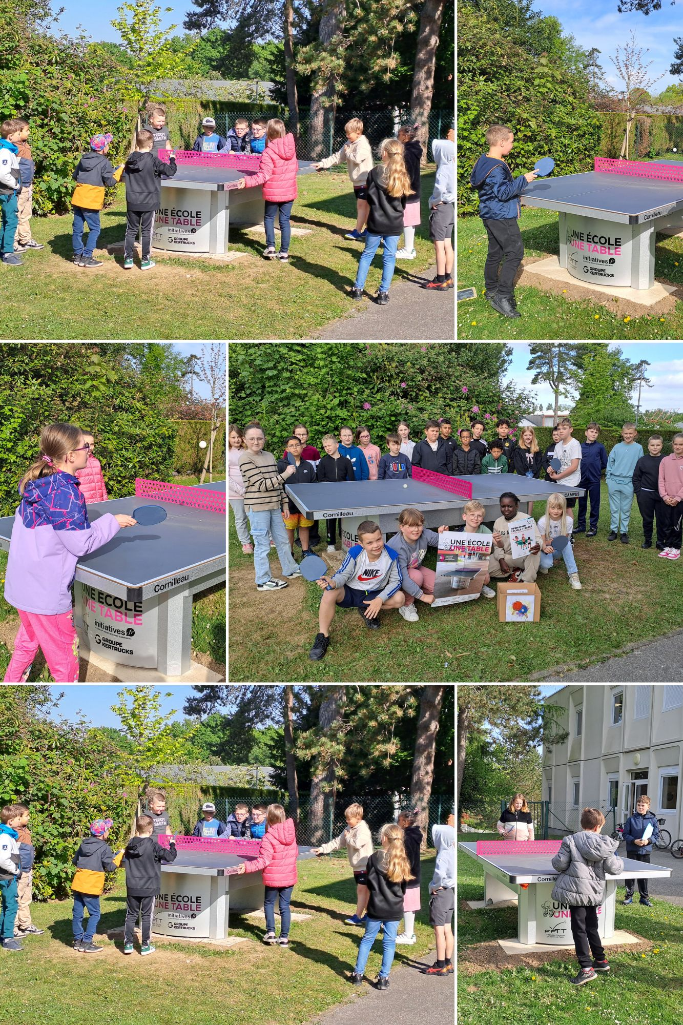
MODE OPERATOIRE
Candidature des écoles via un formulaire en ligne généré par la FFTT puis distribué aux écoles affiliées via l’USEP ou l’UGSEL, et aux écoles non affiliées via les clubs pongistes ou communes, entre le 25 septembre et le 17 novembre 2025.
Les différents critères étudiés pour le choix des écoles gagnantes :
Qualité du projet d'animation : afin de développer le ping sur les moments scolaires et périscolaires en lien avec les « 30mn d’Activité physique Quotidienne » et les activités des fédérations scolaires
Participation au « challenge des récréations » au printemps 2025 et/ou engagement de participation pendant la SOP fin mars/début avril 2026
L’accord préalable de la commune à l’installation d’une table fixe dans la cour de récréation, à son montage, et éventuellement à son co-financement (si écoles publiques)
Proximité de l’école avec un club de TT (bonus si actions réalisées en partenariat ces 2-3 dernières années)
Répartition équitable entre le milieu rural et l’urbain (avec bonus pour écoles en QPV/ZRR)
Répartition entre les grosses et petites écoles (nombre de classes et d’élèves)
Répartition des tables sur l’ensemble des territoires métropolitains et ultra-marins, proportionnellement au nombre de candidatures d’écoles sur chacun d’eux.

Slide 4
DOTATION DE L’OPERATION
Pour cette 5ème édition, 265 tables sont en jeu : à destination de 150 écoles affiliées USEP, 60 écoles affiliées UGSEL, et 50 écoles non affiliées.
Les écoles gagnantes sont choisies par :
des commissions mixtes régionales pour les écoles USEP (Ligue régionale TT + Délégation régionale USEP) qui proposent une présélection à un jury national
une commission mixte nationale pour les écoles UGSEL (FFTT + UGSEL)
Une commission nationale FFTT pour les écoles non-affiliées
Les lauréats sont prévenus avant le 19 décembre 2025. Après paiement de la participation financière (par les écoles ou les communes), la livraison des tables se fait dans les écoles en février/mars 2026. Sans paiement d’une école au 1er mars 2026, la table sera attribuée à une autre école candidate non dotée.
Reste à charge de 250 € pour les écoles affiliées USEP-UGSEL (soit 20% du prix public), et de 350€ pour les écoles non affiliées, avec contribution possible des communes/intercommunalités ou d’autres partenaires.
Livraison gratuite de tables fixes Cornilleau « Campus » customisées à l’effigie de cette opération, à visser au sol dans la cour de récréation de chaque école lauréate.
Suite au « challenge des récréations » (action SOP), la FFTT offre en complément un kit pédagogique comprenant 4 raquettes outdoor + 1 boîte de 6 balles outdoor, un guide pédagogique, et l’affiche de l’opération aux écoles dotées ayant envoyé leurs résultats.

Slide 5
BILAN CHIFFRE DE L’EDITION 2024/2025
1025 écoles candidates / 204 écoles dotées (88% affiliées USEP/UGSEL)
27 639 élèves bénéficiaires (issus des 204 écoles)
150 écoles publiques/ 54 privées, issues de 72 départements différents
57% d’écoles rurales dotées / 43% d’écoles urbaines

Slide 6
Mickaël MEVELLEC – mickael.mevellec@fftt.org – 06.84.55.16.99

